Slide 1
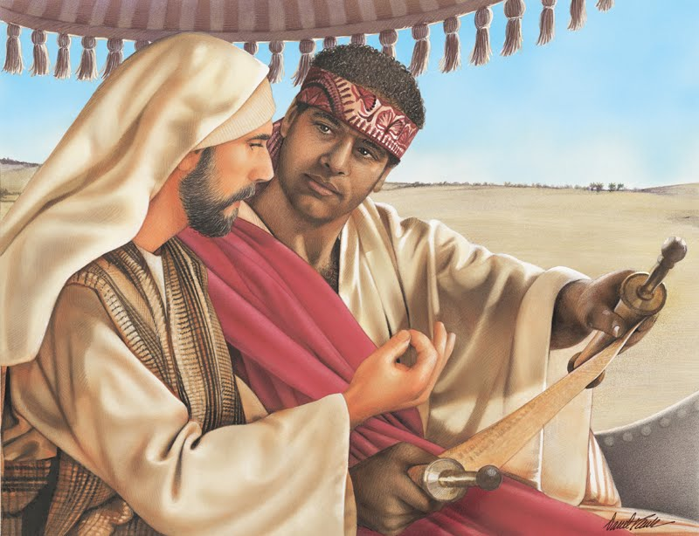


Primavera 2017/Tema: Más que suficiente: Cómo Jesús suple nuestras necesidades más profundas
Sesión 1: Aprovechemos el día
5 de marzo de 2017
(Hechos 8:26-35)
Iglesia Bíblica Bautista de Aguadilla
Estudios Bíblicos Lifeway ®

Slide 2

El asunto
Ocupe su lugar en la misión de Dios a las naciones.

Slide 3
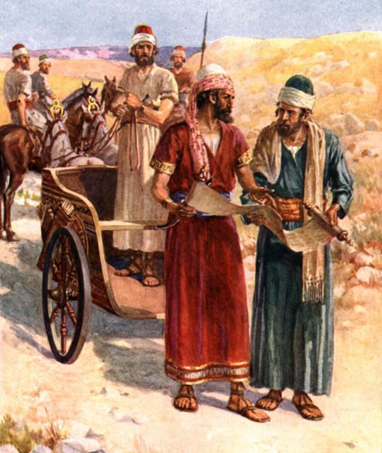
Contexto
Hechos 1-8:
  Cap. 1 – aparición e instrucciones de Jesús después de Su resurrección
  Cap. 2 – llegada del Espíritu Santo en Pentecostés
  Cap. 3-5 – obras de Dios a través de los discípulos
  Cap. 6-7 – Esteban, el primer mártir del cristianismo
  Cap. 8 – Felipe enviado al desierto

Slide 4

Pasaje bíblico
Hechos 8:26-27a

Slide 5
Hechos 8:26-27a
“Un ángel del Señor habló a Felipe, diciendo: Levántate y ve hacia el sur, por el camino que desciende de Jerusalén a Gaza, el cual es desierto. Entonces él se levantó y fue. Y sucedió que un etíope, eunuco, funcionario de Candace reina de los etíopes, el cual estaba sobre todos sus tesoros.”

Slide 6
Pasaje bíblico
Hechos 8:27b

Slide 7
Hechos 8:27b
“y había venido a Jerusalén para adorar,”

Slide 8
Pasaje bíblico
Hechos 8:28-35

Slide 9
Hechos 8:28-35
“volvía sentado en su carro, y leyendo al profeta Isaías. Y el Espíritu dijo a Felipe: Acércate y júntate a ese carro. Acudiendo Felipe, le oyó que leía al profeta Isaías, y dijo: Pero ¿entiendes lo que lees? El dijo: ¿Y cómo podré, si alguno no me enseñare? Y rogó a Felipe que subiese y se sentara con él...”

Slide 10
Hechos 8:28-35
“...El pasaje de la Escritura que leía era este: Como oveja a la muerte fue llevado; Y como cordero mudo delante del que lo trasquila, Así no abrió su boca. En su humillación no se le hizo justicia; Mas su generación, ¿quién la contará? Porque fue quitada de la tierra su vida...”

Slide 11
Hechos 8:28-35
“...Respondiendo el eunuco, dijo a Felipe: Te ruego que me digas: ¿de quién dice el profeta esto; de sí mismo, o de algún otro? Entonces Felipe, abriendo su boca, y comenzando desde esta escritura, le anunció el evangelio de Jesús.”

Slide 12

Aplicación para mi vida
Las interrupciones a nuestros planes pueden tener resultados maravillosos, especialmente si fue Dios quien produjo el cambio.

Slide 13

Recursos
Floyd, Ronnie, David Francis y Elizabeth Works-Díaz, eds. Estudios Bíblicos para la Vida para Adultos, Vol. 3, Núm. 3, Primavera 2017. Nashville, TN: Lifeway Church Resources, 2017. 17-26.
  MacDonald, William. Comentario Bíblico de William MacDonald: Antiguo Testamento Y Nuevo Testamento. Viladecavalls (Barcelona), España: Editorial CLIE, 2004. Print.
  Ventura, Samuel Vila. Nuevo diccionario biblico ilustrado 1985. Print.
  Vine, W.E. Vine diccionario expositivo de palabras del Antiguo y del Nuevo Testamento exhaustivo 1999. Print.
  Wiersbe, Warren W. Bosquejos Expositivos de La Biblia: Antiguo Y Nuevo Testamento. electronic ed. Nashville: Editorial Caribe, 1995. Print.

Slide 14

Próximo Estudio Dominical
Primavera 2017/Tema: Más que suficiente: Cómo Jesús suple nuestras necesidades más profundas
Sesión 2: Redimidos del espíritu de crítica
12 de marzo de 2017
Leer y meditar en:
(Números 12:1-11, 13-15)

Slide 15


